Slide 1
Funktionsterme bestimmen
In den Pflichtteilen (manchmal auch in den Wahlteilen) kommt es vor, dass man aus den gegebenen Informationen einen Funktionsterm ermitteln muss.
Üblicherweise läuft das nach folgendem Schema ab:
Erstelle aus den vorhandenen Informationen Gleichungen und erhalte so ein Gleichungssystem.
Löse das Gleichungssystem.
Die so gefundenen Werte für die Variablen führen dann zum gesuchten Funktionsterm.

Slide 2
Rechenbeispiel
Bestimme den Funktionsterm von $f$ anhand folgender Angaben:
$f$ ist ganzrational $3$ten Grades und berührt die $x$-Achse im Ursprung.
$H\left(1 | 1\right)$ ist ein Hochpunkt.
Vorgehensweise:
Eine Funktion 3ten Grades hat allgemein die Form
$f(x)=ax^{3}+bx^{2}+cx+d$.
Gesucht sind also konkrete Werte für $a$, $b$, $c$ und $d$.
Leite aus allen Infos aus der Aufgabe Gleichungen her und löse das entstehende Gleichungssystem. Das liefert schließlich $f(x)$.

Slide 3
Lösung
$f\left(x\right)=ax^{3}+bx^{2}+cx+d ⇒f^{′}\left(x\right)=3ax^{2}+2bx+c$
$f$ berührt die $x$-Achse im Ursprung, d.h. $(0|0)$ liegt auf dem Graphen von $f$, also gilt $f(0)=0$, d.h. $d=0$.
$f$ berührt die $x$-Achse im Ursprung, d.h. $f$ hat im Ursprung eine waagrechte Tangente, also gilt $f′(0)=0$, d.h. $c=0$.
$H\left(1 | 1\right)$ ist ein Hochpunkt, d.h. $(1|1)$ liegt auf dem Graphen von $f(x)$, also gilt $f(1)=1$ und damit $a+b+c+d=1$. Wegen $c=0$ und $d=0$ folgt $a+b=1$.
$H\left(1 | 1\right)$ ist ein Hochpunkt, d.h. $f(x)$ hat im Punkt $(1|1)$ eine waagrechte Tangente, also gilt $f′(1)=0$ und damit $3a+2b+c=0$. Wegen $c=0$ folgt $3a+2b=0$.

Slide 4
Lösung
Nun muss nur noch das folgende LGS gelöst werden:
$I. a+b=1$ und $II. 3a+2b=0$.
Aus $I.$ erhält man $a=1−b$. Einsetzen in $II.$ liefert
$3⋅(1−b)+2b=0$ also $3−b=0$ und damit $b=3$ und weiter $a=−2$.
Inzwischen haben wir $a=−2$, $b=3$, $c=0$ und $d=0$.
Ergebnis:
Der gesuchte Funktionsterm lautet $f(x)=−2x^{3}+3x^{2}$.

Slide 5
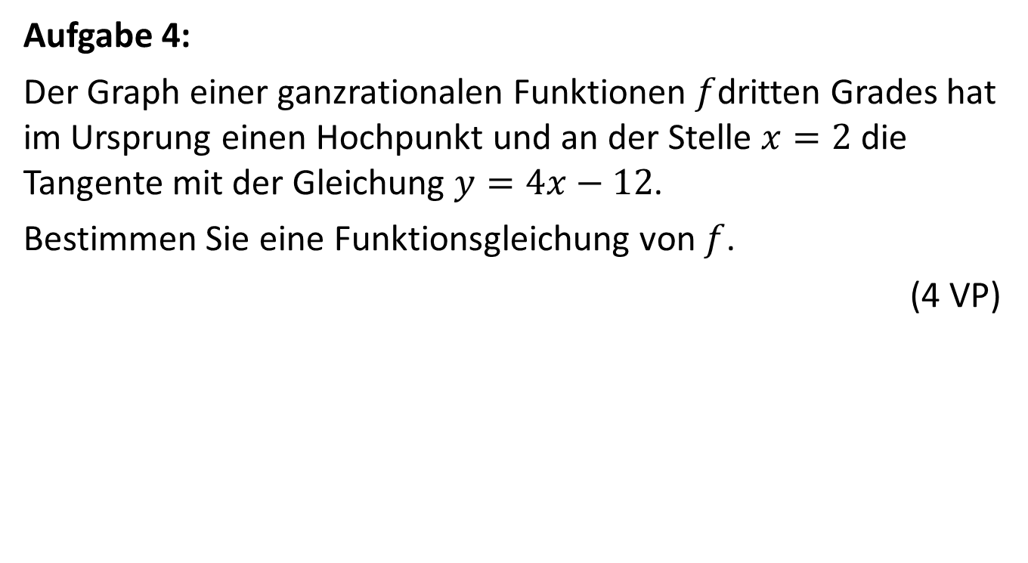
Pflichtteil 2015
Aufgabe 4:
Der Graph einer ganzrationalen Funktionen $f$dritten Grades hat im Ursprung einen Hochpunkt und an der Stelle $x=2$ die Tangente mit der Gleichung $y=4x−12$.
Bestimmen Sie eine Funktionsgleichung von $f$.
(4 VP)

Slide 6
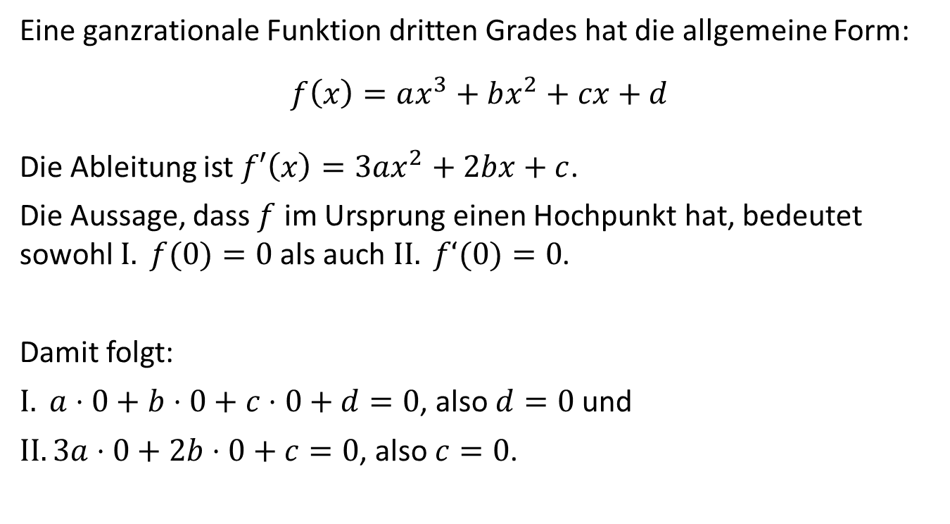
PT 2015 – Lösung Aufgabe 4
Eine ganzrationale Funktion dritten Grades hat die allgemeine Form:
$$f\left(x\right)=ax^{3}+bx^{2}+cx+d$$
Die Ableitung ist $f′\left(x\right)=3ax^{2}+2bx+c$.
Die Aussage, dass $f$ im Ursprung einen Hochpunkt hat, bedeutet sowohl $I. f(0)=0$als auch $II. f‘(0)=0$.
Damit folgt:
$I. a⋅0+b⋅0+c⋅0+d=0$, also $d=0$ und
$II.3a⋅0+2b⋅0+c=0$, also $c=0$.

Slide 7

PT 2015 – Lösung Aufgabe 4
$f\left(x\right)=ax^{3}+bx^{2}+cx+d$
$f′\left(x\right)=3ax^{2}+2bx+c$
An der Stelle $x=2$ hat $f$ die Tangente mit der Gleichung $y=4x−12$.
Die Steigung dieser Tangente ist $4$, somit gilt $III. f‘(2)=4$.
Setzen wir $x=2$ in die Tangente ein, erhalten wir die $y$-Koordinate des Punktes auf dem Graphen von $f$, an dem die Tangente anliegt, also $y=−4$.
Somit gilt $IV. f(2)=−4$.
Wir erhalten unter Berücksichtigung von $c=d=0$:
$III. 12a+4b=4$ und $IV. 8a+4b=−4$
$III.−IV.$ liefert $4a=8$, also $a=2$.
Eingesetzt in $IV.$ folgt $16+4b=−4 ⇒ 4b=−20 ⇒ b=−5$.
Ergebnis: Die Funktionsgleichung für $f$ lautet $f(x)=2x^{3}−5x^{2}$.

